Slide 1
MÔN LỊCH SỬ LỚP 11A2
TRƯỜNG PTDTNT VÂN CANH
Giáo viên: ĐINH THỊ SINH
TỔ: VĂN-SỬ - ĐỊA – GDCD
HÀ NỘI
HẢI PHÒNG
VINH
ĐÀ NẴNG
NHA TRANG
TP HCM

Slide 2
MÔN LỊCH SỬ LỚP 11A2
BÀI 3: SỰ HÌNH THÀNH LIÊN BANG CỘNG HÒA XÃ HỘI CHỦ NGHĨA XÔ VIẾT.
( TPPCT: Tiết 8)

Slide 3
- Em đã từng nghe nói về tác phẩm này?
- Hãy chia sẻ hiểu biết của em về quá trình hình thành và ý nghĩa của sự ra đời Liên bang Cộng hòa xã hội chủ nghĩa.
Tác phẩm được xuất bản ở nhiều nước trên thế giới. Tạp chí New York Times (năm 1999) đưa vào danh sách 100 tác phẩm báo chí xuất sắc nhất mọi thời đại.
Trong Lời mở đầu của tác phẩm Mười ngày rung chuyển thế giới , nhà báo Giôn Rít (Mỹ) đã đánh giá Cách mạng tháng Mười Nga năm 1917 là một trong những sự kiện vĩ đại nhất của lịch sử, mở đường cho sự ra đời Liên bang Cộng hoà xã hội chủ nghĩa Xô viết.
.

Slide 4
CHỦ ĐỀ
2
CHỦ NGHĨA XÃ HỘI TỪ NĂM 1917 ĐẾN NAY
Bài 3
SỰ HÌNH THÀNH LIÊN BANG CỘNG HÒA XÃ HỘI CHỦ NGHĨA XÔ VIẾT.

Slide 5
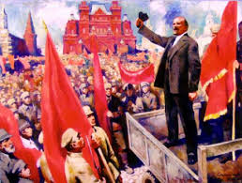
Bài 3
SỰ HÌNH THÀNH LIÊN BANG CỘNG HÒA XÃ HỘI CHỦ NGHĨA XÔ VIẾT
1. Quá trình hình thành Liên Bang cộng hòa xã hội chủ nghĩa xô viết
Câu hỏi thảo luận
Vì sao cách mạng tháng 10/ 1917 ở Nga bùng nổ?
Cách mạng tháng Mười Nga đặt dưới sự lãnh đạo của Đảng nào?
Sau cách mạng tháng 10 năm 1917, nhiệm vụ đặt ra cho cách mạng nước Nga là gì?
Vì sao sau cách mạng tháng 10, các nước đế quốc lại tấn công nước Nga xô viết?
Tên gọi Liên Xô có từ khi nào?

Slide 6
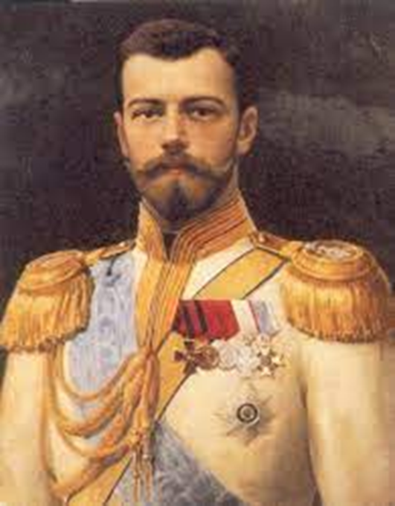
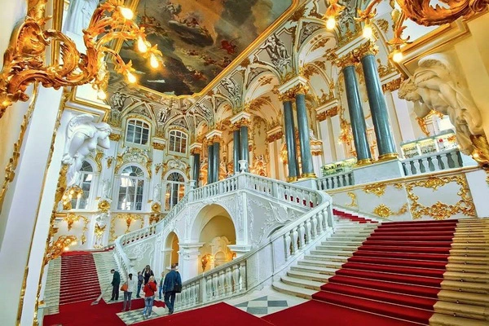
Bài 3
SỰ HÌNH THÀNH LIÊN BANG CỘNG HÒA XÃ HỘI CHỦ NGHĨA XÔ VIẾT
1. Quá trình hình thành Liên Bang cộng hòa xã hội chủ nghĩa xô viết

Slide 7
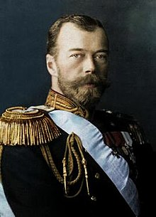
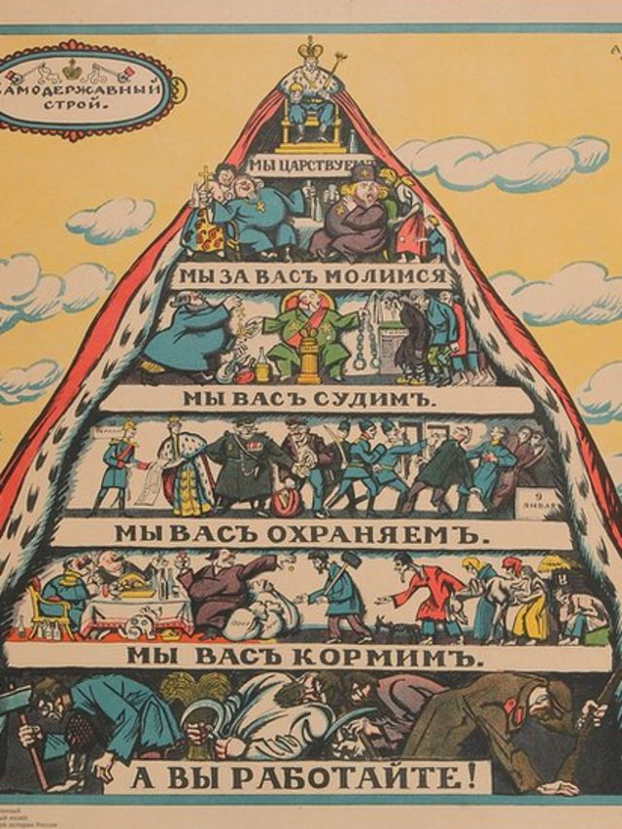
Chúng ta cai trị
Chúng ta cầu nguyện cho các ngươi
Chúng ta phán xét các ngươi
Chúng ta bảo vệ các ngươi
Nga hoàng Ni-cô-lai II
Chúng ta cho các ngươi ăn
Kim tự tháp xã hội
Bức tranh biếm họa vẽ Nga hoàng ngồi trên đỉnh kim tự tháp, mặc chiếc áo choàng phủ dài sang hai bên che hết người dân. Các dòng chữ từ trên xuống dưới: “Chúng ta cai trị. Chúng ta cầu nguyện cho các ngươi. Chúng ta phán xét các ngươi. Chúng ta bảo vệ các ngươi. Chúng ta cho các ngươi ăn. Và các ngươi làm việc”
Và các ngươi làm việc
Kim tự tháp xã hội Nga trước năm 1917

Slide 8
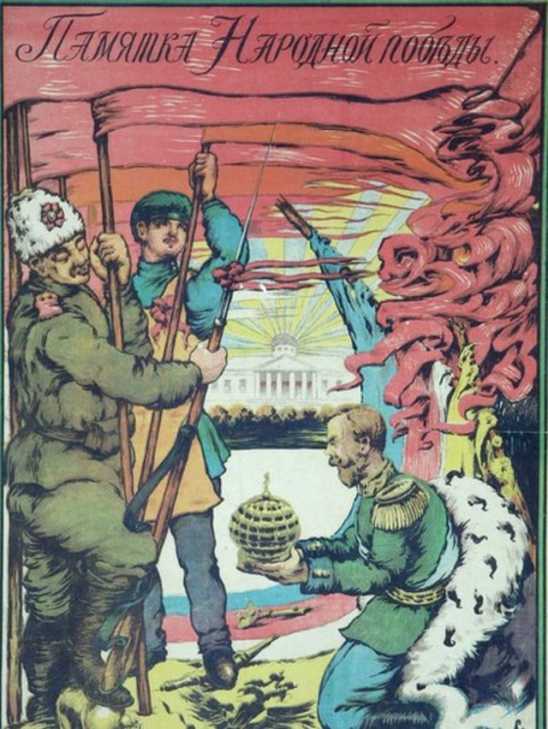
Cách mạng tháng Hai năm 1917:
- 2/1917, Đảng Bôn-sê-vích lãnh đạo nhân dân Nga khởi nghĩa vũ trang lật đổ Nga hoàng.
- Hai chính quyền thành lập:
Các Xô viết – chính quyền của công nhân, nông dân và binh lính.
Chính phủ tư sản lâm thời – chính quyền của giai cấp tư sản.
Bức tranh Mặt trời mọc, tái hiện cảnh Nga hoàng thoái vị sau Cách mạng tháng Hai năm 1917.

Slide 9
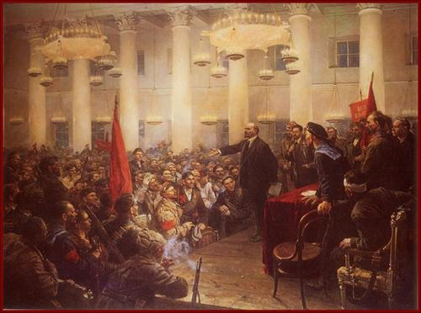
Cách mạng tháng Mười năm 1917:
- 25/10/1917, quần chúng tấn công Cung điện Mùa Đông lật đổ Chính phủ tư sản lâm thời. Thành lập Chính phủ Xô viết do Lê-nin đứng đầu.
Chính phủ Xô viết được thành lập ngay trong đêm 25/10/1917 tại Điện Xmô-nưi. Chính phủ Xô viết đầu tiên được thành lập với tên gọi Hội đồng Dân tộc (Hội đồng Bộ trưởng) gồm 13 bộ do Lê-nin làm Chủ tịch.

Slide 10
“Giống như mặt trời chói lọi, Cách mạng tháng Mười Nga chiếu sáng khắp năm châu, thức tỉnh hàng triệu hàng triệu người bị áp bức, bóc lột trên Trái Đất. Trong lịch sử loài người chưa từng có cuộc cách mạng nào có ý nghĩa to lớn và sâu xa như thế”
(Hồ Chí Minh)

Slide 11
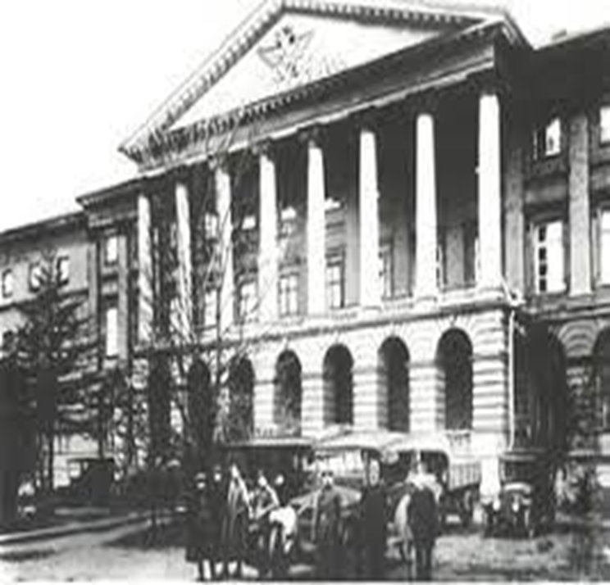
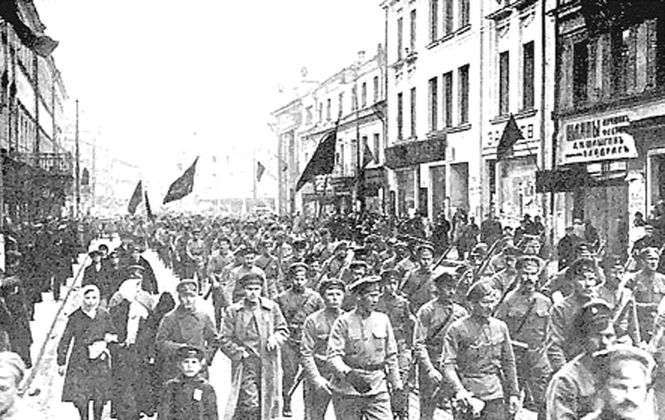
Bài 3
SỰ HÌNH THÀNH LIÊN BANG CỘNG HÒA XÃ HỘI CHỦ NGHĨA XÔ VIẾT
1. Quá trình hình thành Liên Bang cộng hòa xã hội chủ nghĩa xô viết
Ngày 7/11/1917 (theo lịch mới): Đại hội Xô viết toàn Nga khai mạc tại điện Xmô-nưi, tuyên bố thành lập Chính quyền Xô viết do Lê - nin đứng đầu.
- Chính phủ ban hành “Sắc lệnh hòa bình” và “Sắc lệnh ruộng đất”;
- Thủ tiêu tàn tích phong kiến, thực hiện quyền bình đẳng, tự quyết của các dân tộc.
Điện Xmô - nưi
- Sau thành công của Cách mạng tháng Mười Nga, nước Nga Xô viết được thành lập.

Slide 12
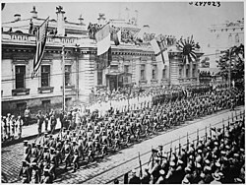
- 1918 – 1920, Nga bị bao vây bởi thù trong, giặc ngoài → các nước cộng hòa Xô viết cần liên minh đánh bại kẻ thù chung.
Quân Đồng minh diễu binh tại Vladivostok năm 1918.

Slide 13
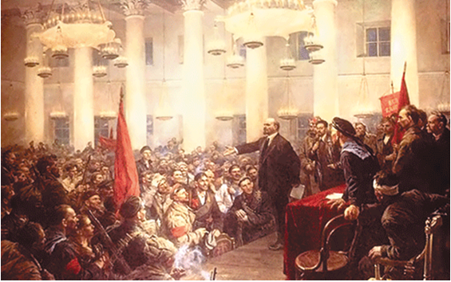
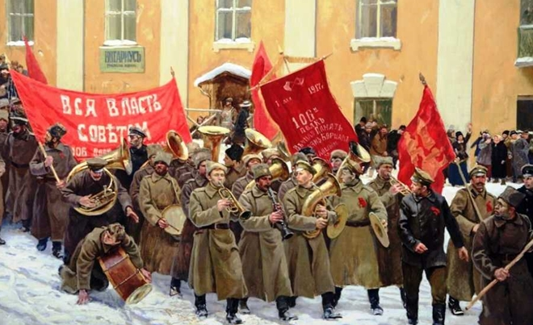
Bài 3
SỰ HÌNH THÀNH LIÊN BANG CỘNG HÒA XÃ HỘI CHỦ NGHĨA XÔ VIẾT
1. Quá trình hình thành Liên Bang cộng hòa xã hội chủ nghĩa xô viết
- Sau thành công của Cách mạng tháng Mười Nga, nước Nga Xô viết được thành lập.
- Trong những năm 1918 - 1920, nước Nga Xô viết chiến đấu chống thù trong, giặc ngoài.

Slide 14
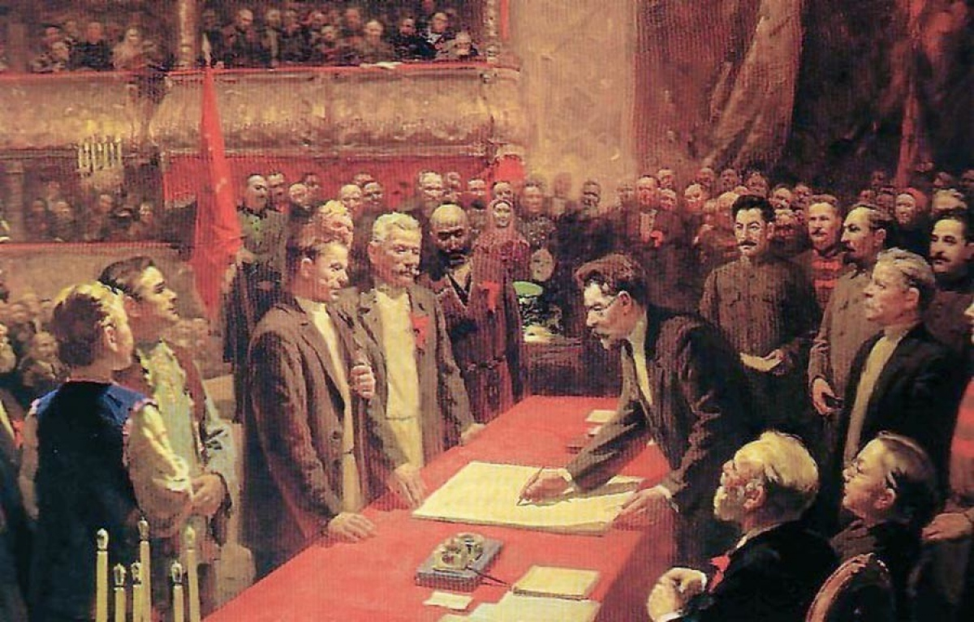
Bài 3
SỰ HÌNH THÀNH LIÊN BANG CỘNG HÒA XÃ HỘI CHỦ NGHĨA XÔ VIẾT
1. Quá trình hình thành Liên Bang cộng hòa xã hội chủ nghĩa xô viết
- Sau thành công của Cách mạng tháng Mười Nga, nước Nga Xô viết được thành lập.
- Trong những năm 1918 - 1920, nước Nga Xô viết chiến đấu chống thù trong, giặc ngoài.
- Tháng 12/1922, tại Mátxcơva, Đại hội lần thứ nhất các Xô viết toàn Liên bang đã thông qua bản Tuyên ngôn thành lập Liên bang Cộng hoà xã hội chủ nghĩa Xô viết (gọi tắt là Liên Xô).
Kí kết Hiệp ước thành lập Liên bang Cộng hòa xã hội chủ nghĩa Xô viết.

Slide 15
Quốc huy đầu tiên của Liên Xô (1923)
Liên bang Xô viết được xây dựng trên nguyên tắc quyền tự quyết của các dân tộc.
Quốc huy Liên Xô là biểu tượng của quốc gia, bao gồm hình ảnh búa liềm trên quả địa cầu được vẽ trên những tia nắng Mặt trời, xung quanh là những bông lúa mì, với dòng chữ “giai cấp vô sản toàn thế giới đoàn kết lại”.

Slide 16
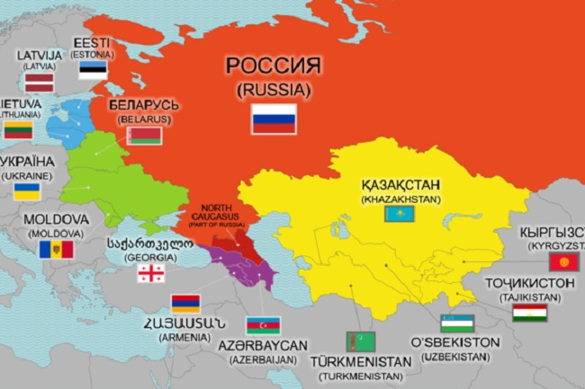
Năm 1922, Liên Xô gồm 4 nước cộng hòa: Nga, Bê-la-lút-xi-a, U-crai-na, Ngoại Cáp-ca-dơ. Đến năm 1944, gồm 15 nước cộng hòa.

Slide 17
Bài 3
SỰ HÌNH THÀNH LIÊN BANG CỘNG HÒA XÃ HỘI CHỦ NGHĨA XÔ VIẾT
1. Quá trình hình thành Liên Bang cộng hòa xã hội chủ nghĩa xô viết
- Sau thành công của Cách mạng tháng Mười Nga, nước Nga Xô viết được thành lập.
- Trong những năm 1918 - 1920, nước Nga Xô viết chiến đấu chống thù trong, giặc ngoài.
- Tháng 12/1922, tại Mátxcơva, Đại hội lần thứ nhất các Xô viết toàn Liên bang đã thông qua bản Tuyên ngôn thành lập Liên bang Cộng hoà xã hội chủ nghĩa Xô viết (gọi tắt là Liên Xô).
- Tháng 1/1924, bản Hiến pháp đầu tiên của Liên Xô được thông qua, hoàn thành quá trình thành lập Nhà nước xã hội chủ nghĩa đầu tiên trên thế giới.

Slide 18
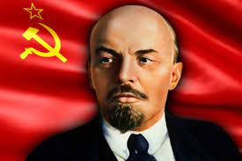
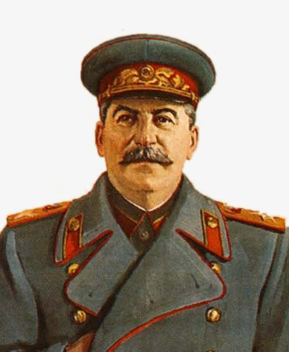
Bài 3
SỰ HÌNH THÀNH LIÊN BANG CỘNG HÒA XÃ HỘI CHỦ NGHĨA XÔ VIẾT
1. Quá trình hình thành Liên Bang cộng hòa xã hội chủ nghĩa xô viết
- Ngày 21-1-1924: Lê-nin qua đời, Xta-lin lên thay, tiếp tục lãnh đạo công cuộc xây dựng và bảo vệ đất nước Liên Xô.
Lê nin
Xtalin.I.V (1879 - 1953)

Slide 19
Bài 3
SỰ HÌNH THÀNH LIÊN BANG CỘNG HÒA XÃ HỘI CHỦ NGHĨA XÔ VIẾT
2. Ý nghĩa việc thành lập Liên bang Cộng hòa xã hội chủ nghĩa Xô viết.
a. Ý nghĩa trong nước:
- Quá trình thành lập Liên bang Cộng hoà xã hội chủ nghĩa Xô viết phù hợp với lợi ích chung của các dân tộc trên đất nước Xô viết.
- Sức mạnh của tình đoàn kết và sự hợp tác, giúp đỡ giữa các dân tộc tạo điểu kiện cho sự phát triển nhanh chóng về kinh tế, xã hội của tất cả các nước Cộng hoà, đồng thời tăng cường vị thế của Liên Xô trên trường quốc tế.
- Việc thành lập Liên Xô đã mở ra con đường giải quyết đúng đắn vấn đề dân tộc trên cơ sở bình đẳng và sự giúp đỡ lẫn nhau.

Slide 20
Bài 3
SỰ HÌNH THÀNH LIÊN BANG CỘNG HÒA XÃ HỘI CHỦ NGHĨA XÔ VIẾT
2. Ý nghĩa việc thành lập Liên bang Cộng hòa xã hội chủ nghĩa Xô viết.
b.Ý nghĩa quốc tế:
- Liên Xô trở thành biểu tượng và là chỗ dựa về tinh thần, vật chất to lớn cho phong trào cách mạng thế giới, cổ vũ, lôi cuốn mạnh mẽ phong trào giải phóng dân tộc ở những nước thuộc địa ở châu Á, châu Phi và khu vực Mỹ La-tinh;
- Tạo tiền để cho sự ra đời của hệ thống xã hội chủ nghĩa.

Slide 21
LUYỆN TẬP

Slide 22
Câu hỏi
GIẢI Ô CHỮ
Bài học mới
Đáp án
1
M | Ù | A | Đ | Ô | N | G
2
L | I | Ê | N | X | Ô
3
X | A | N | H | P | Ê | T | É | C | B | U | A
4
L | Ê | N | I | N
5
N | G | A | H | O | À | N | G
6
X | Ô | V | I | Ế | T
7
M | Ù | A | T | H | U
8
B | A | I | K | A | L

Slide 23
CÂU HỎI SỐ 1
Trước Cách mạng tháng Mười, các vua của nước Nga sống trong Cung điện... (7 chữ cái)
1
GIẢI Ô CHỮ
M | Ù | A | Đ | Ô | N | G
ĐÁP ÁN
Quay lại Game

Slide 24
CÂU HỎI SỐ 2
Liên bang Cộng hòa Xã hội chủ nghĩa Xô viết được gọi tắt là...
(6 chữ cái)
2
GIẢI Ô CHỮ
L | I | Ê | N | X | Ô
ĐÁP ÁN
Quay lại Game

Slide 25
CÂU HỎI SỐ 3
Thành phố nào được gọi là Thành phố nghệ thuật ở Nga? (12 chữ cái)
3
GIẢI Ô CHỮ
X | A | N | H | P | Ê | T | E | C | B | U | A
ĐÁP ÁN
Quay lại Game

Slide 26
CÂU HỎI SỐ 4
Người lãnh đạo Cách mạng tháng Mười Nga năm 1917. (6 chữ cái)
4
GIẢI Ô CHỮ
L | Ê | N | I | N
ĐÁP ÁN
Quay lại Game

Slide 27
CÂU HỎI SỐ 5
Vua đứng đầu nước Nga thời phong kiến được gọi là... (8 chữ cái)
5
GIẢI Ô CHỮ
N | G | A | H | Ò | A | N | G
Quay lại Game

Slide 28
CÂU HỎI SỐ 6
Chính quyền cách mạng được thành lập ở nước Nga ngay sau Cách mạng tháng Mười năm 1917 được gọi là... (6 chữ cái)
6
GIẢI Ô CHỮ
X | Ô | V | I | Ế | T
Quay lại Game

Slide 29
CÂU HỎI SỐ 7
Mùa nào đẹp nhất nước Nga? (6 chữ cái)
7
GIẢI Ô CHỮ
M | Ù | A | T | H | U
Quay lại Game

Slide 30
CÂU HỎI SỐ 8
Tên của hồ nước ngọt sâu nhất thế giới ở nước Nga.
(6 chữ cái)
8
GIẢI Ô CHỮ
B | A | I | K | A | L
Quay lại Game

Slide 31
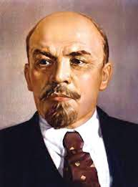
Vận dụng
Câu 1.Vì sao nói: Liên Xô trở thành chỗ dựa tinh thần, vật chất cho phong trào cách mạng thế giới?
Câu 2.
Tìm hiểu cuộc đời và sự nghiệp của Lê-nin đối với Cách mạng Nga và phong trào cách mạng thế giới.

